Slide 1
抗生素管理資訊管理系統經驗分享
長庚紀念醫院
行政中心醫務管理部 范仲玫 高專

Slide 2
學習目標
擬定醫院的管理政策
了解資訊系統的建置
利用現有資源逐步擴展

Slide 3
大 綱
初版抗生素管理系統的導入建置
持續改善抗生素管理系統與歷程
經驗分享與推動建議

Slide 4
抗生素管理的目標
改善病人的安全
減少不必要的藥費
預防抗藥細菌的產生
正確使用抗生素
Notes:
4

Slide 5
抗生素管理關聯資訊系統
電子病歷
資訊系統
藥品管理系統
病人用藥系統
醫師醫囑系統
感染管制系統
抗生素線上
管理系統
護理資訊系統
醫療影像與
檢查報告系統
檢驗報告系統

Slide 6
訂定抗生素管理涵蓋範圍
分階段實施
管理的範圍，如前期擇定住院病人
管理的品項，如前期擇定後線抗生素
管理的作業程序，調整抗生素使用作業流程
涉及的人員，如各類人員新增資訊作業調整人員作業規範

Slide 7
導入資訊系統面臨的問題
抗生素藥品資料未標註分級資訊，管制無法全面
  如預防性抗生素、第一線與後線抗生素等資訊
藥品管制管控分散未整合
  如用藥規範提示、特定疾病限專科醫師開立、管制開立天數等
抗生素處方逐張審核困難
  如處方須逐張經專科醫師審查，須考量急診或大夜的審查問題，否則可能影響病人用藥時間

Slide 8
導入管理系統前置規劃要項
實施範圍
  管制住診後線抗生素注射藥品
感染科醫師分區負責
  人力有限，全院分區規劃負責醫師
抗生素處方審查以會診方式取代
  臨床使用管制抗生素須先開立抗生素會診單
會診藥品審核有效為 7天
  經審核之抗生素藥品最長可使用7天
統計持續監控
  抗生素會診結果與用藥事後統計分析

Slide 9


清查抗微生物製劑品項與監控
– 以93年為例
抗微生物製劑品項計 77項
  注射抗微生物製劑 41項
    第一線注射藥 15 項
    後線注線藥 23項
      第二線注射藥 11 項
      第三線注射藥 12 項
    少量使用注射藥 3 項
  口服抗微生物製劑 36 項
  抗微生物製劑同時使用三種以上
監控重點
9

Slide 10
後線抗微生物製劑 清查結果 – 以93年為例
醫院內部
藥品代碼
藥品劑型
分級設定:
合計77項,後線抗生素注射類23項,院內細標示第二,三線

Slide 11
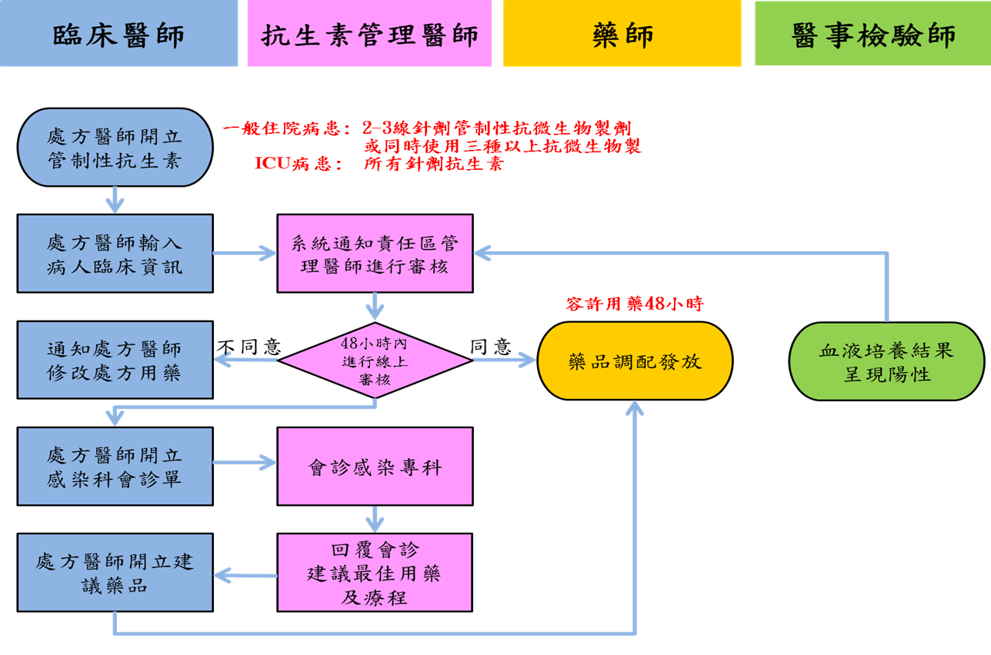
初期抗生素管理線上審核規劃
– 以93年為例

Slide 12
實施方法 -以住診管理為例
檢討管控措施、作業程序與人員工作
  ─ 臨床醫師、抗生素管理醫師、藥師、醫檢師
建立基本資訊建檔
─ 藥品檔標示屬抗生素與分級、醫師責任區
規劃人員操作，修改各HIS作業系統
─ 住院醫囑、感控作業、單一劑量作業、檢驗作業
分階段上線
─ 監測範圍須開立抗生素會診單→責任區醫師會診回覆
→ 48小時內回覆並實施用藥管控

Slide 13
修改各HIS作業系統
– 以93年為例
藥品系統
醫令系統
病歷系統
抗生素
線上系統
單一劑量系統
檢驗系統
醫令系統
抗生素
線上系統
病歷系統
醫令系統
醫令系統病歷系統
抗生素
線上系統
病歷系統
醫療品質指標系統

Slide 14
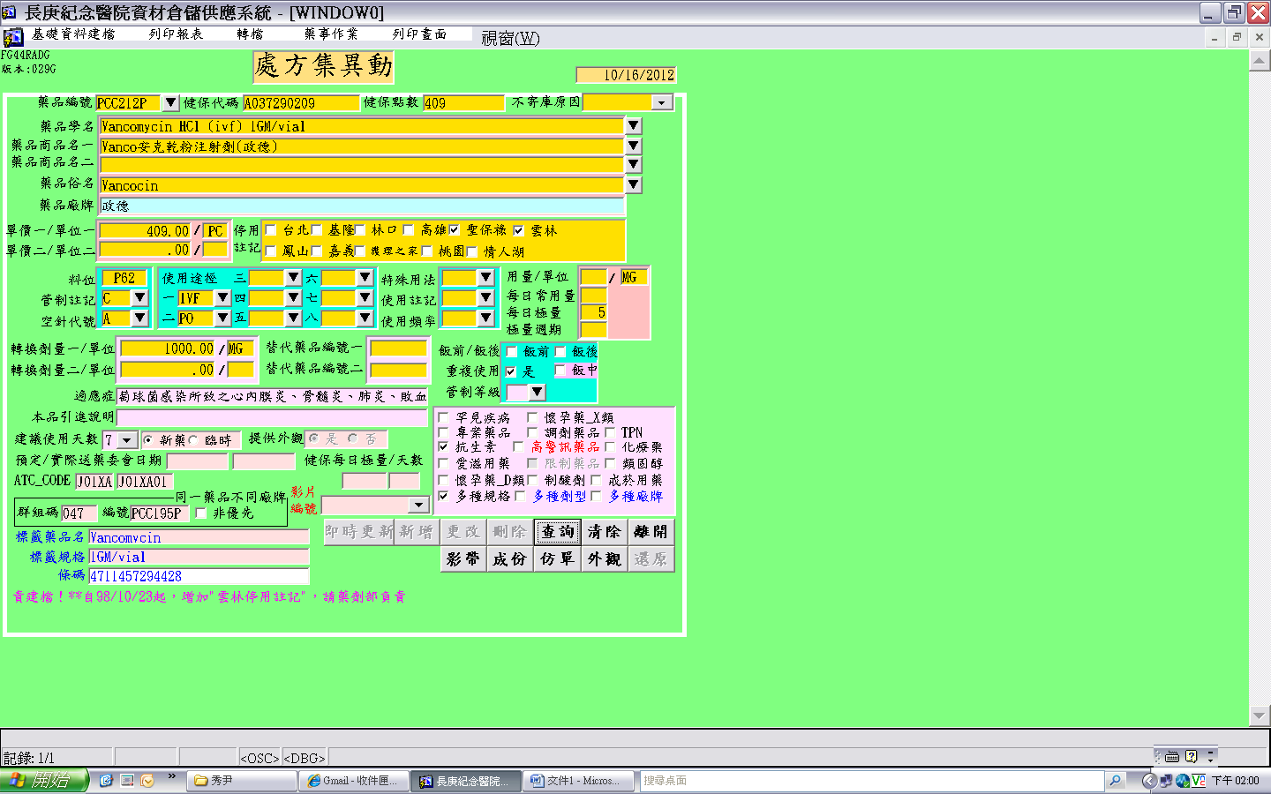
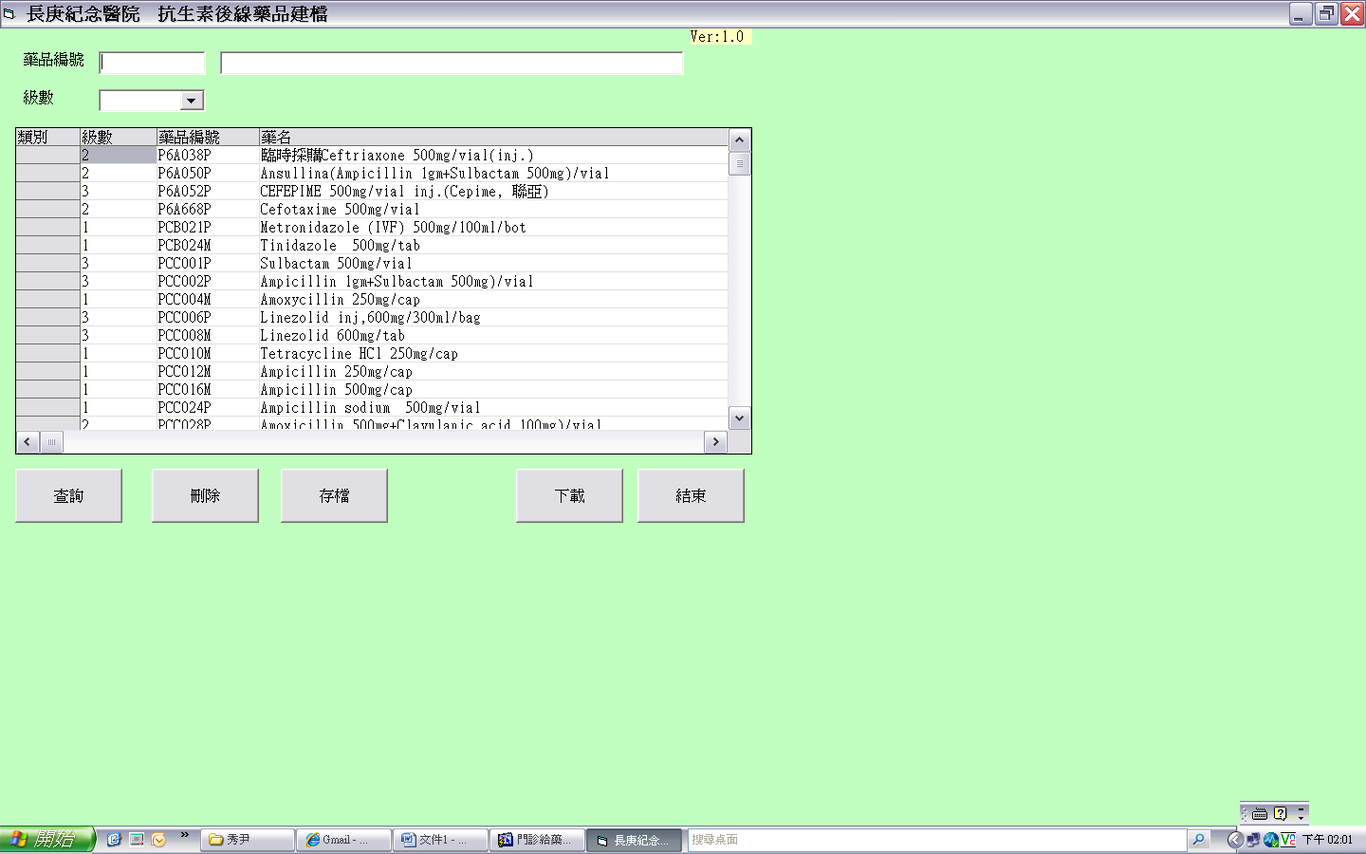
修改藥品系統─基準檔作業
藥品標準檔建置與維護
系統自動勾稽進入審核系統
  後線管制性抗生素
  同時使用三種以上抗生素
權責單位為藥劑科負責品項異動維護
藥品檔勾稽為
抗生素
抗生素分級設定

Slide 15
處方醫師端

Slide 16
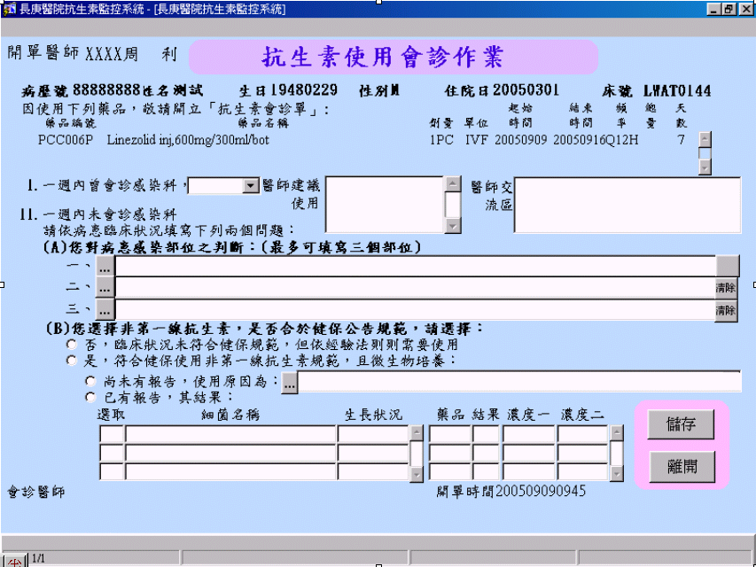
修改醫囑系統 ─連結會診單管控藥品
醫囑系統
連結抗生素線上系統

Slide 17
感控醫師端

Slide 18
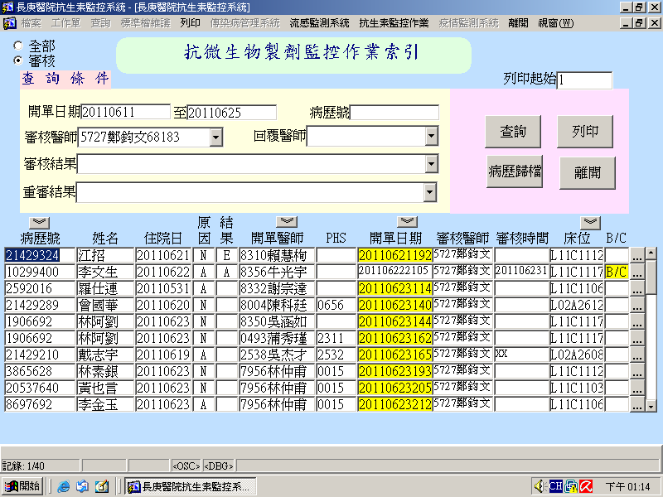
抗生素線上系統─責任醫師會診清冊

Slide 19
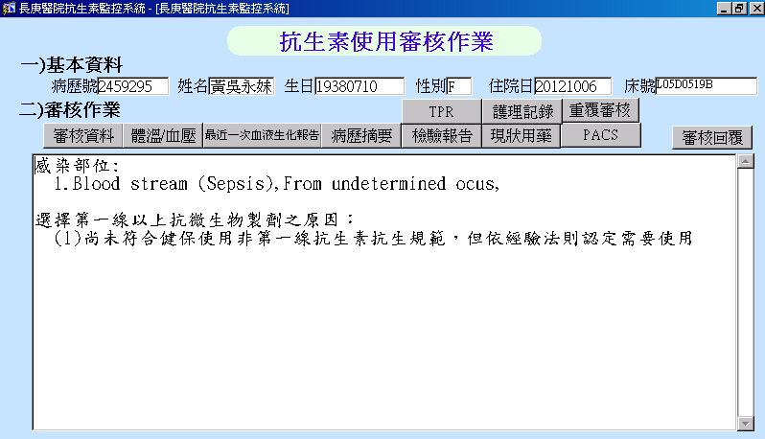
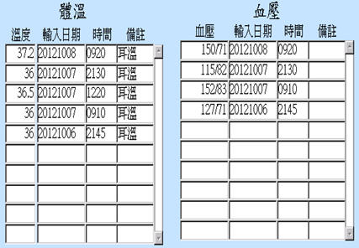
抗生素線上系統─醫師連結查病人體溫血壓
連結
護理資訊系統
Notes:
從線上了解病患協助審核

Slide 20
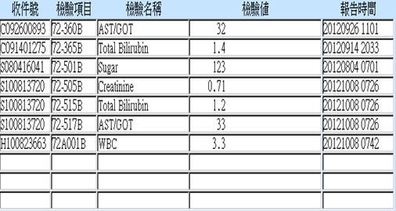
抗生素線上系統─醫師連結查最近檢驗報告
連結
檢驗系統

Slide 21
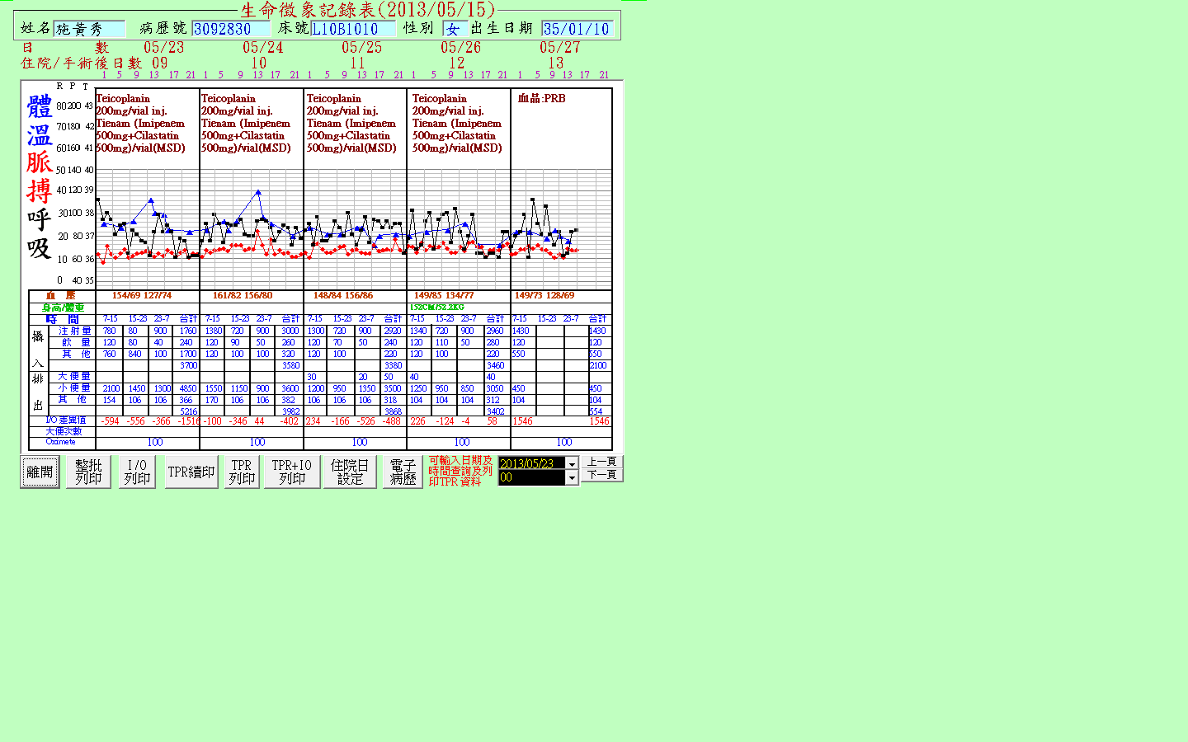
抗生素線上系統 ─醫師連結查病人生命徵象
連結
護理資訊系統

Slide 22
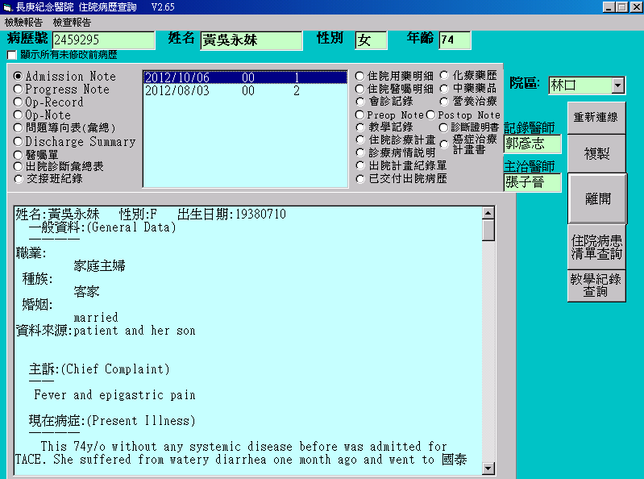

抗生素線上系統 ─醫師連結查病人病歷紀錄
連結
病歷系統

Slide 23
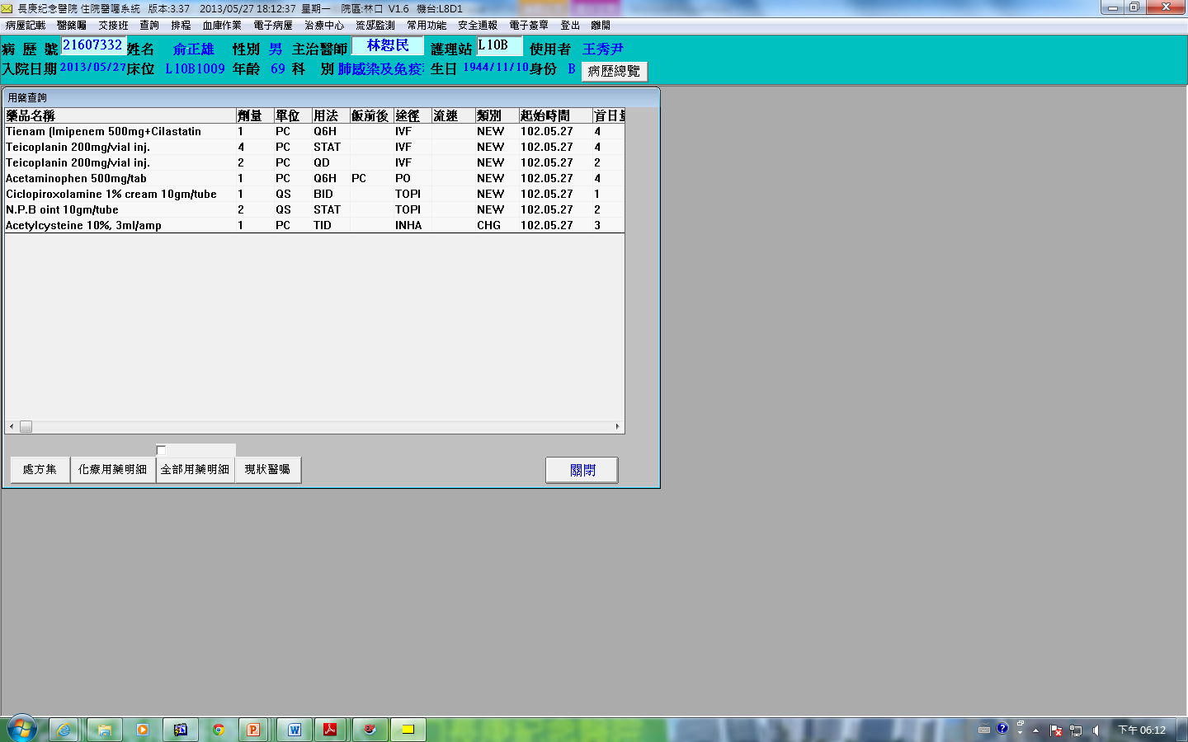
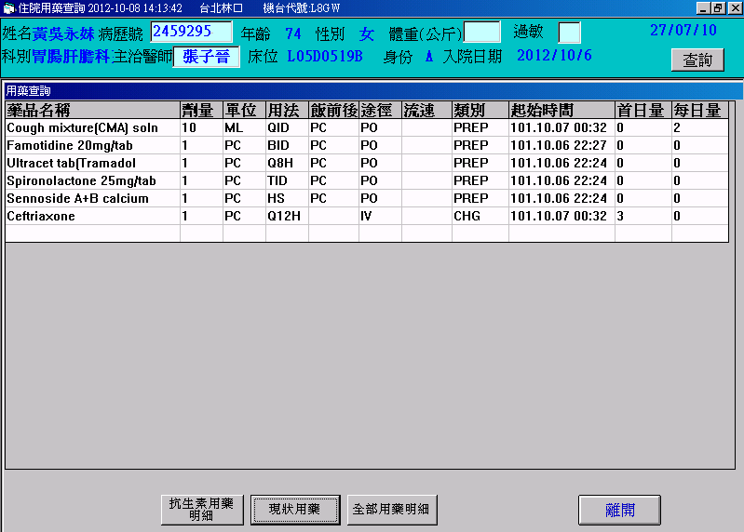
抗生素線上系統 ─醫師連結查病人現狀用藥
連結
用藥系統

Slide 24
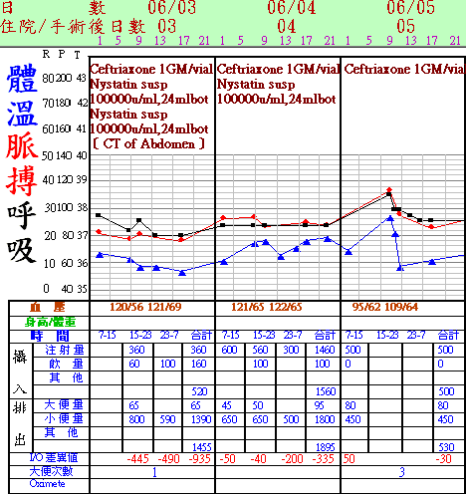
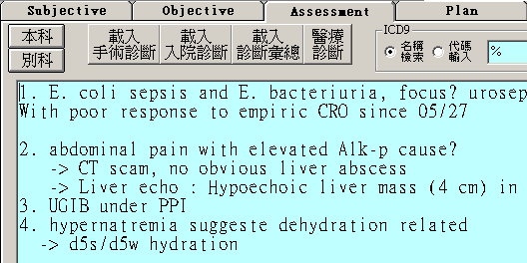
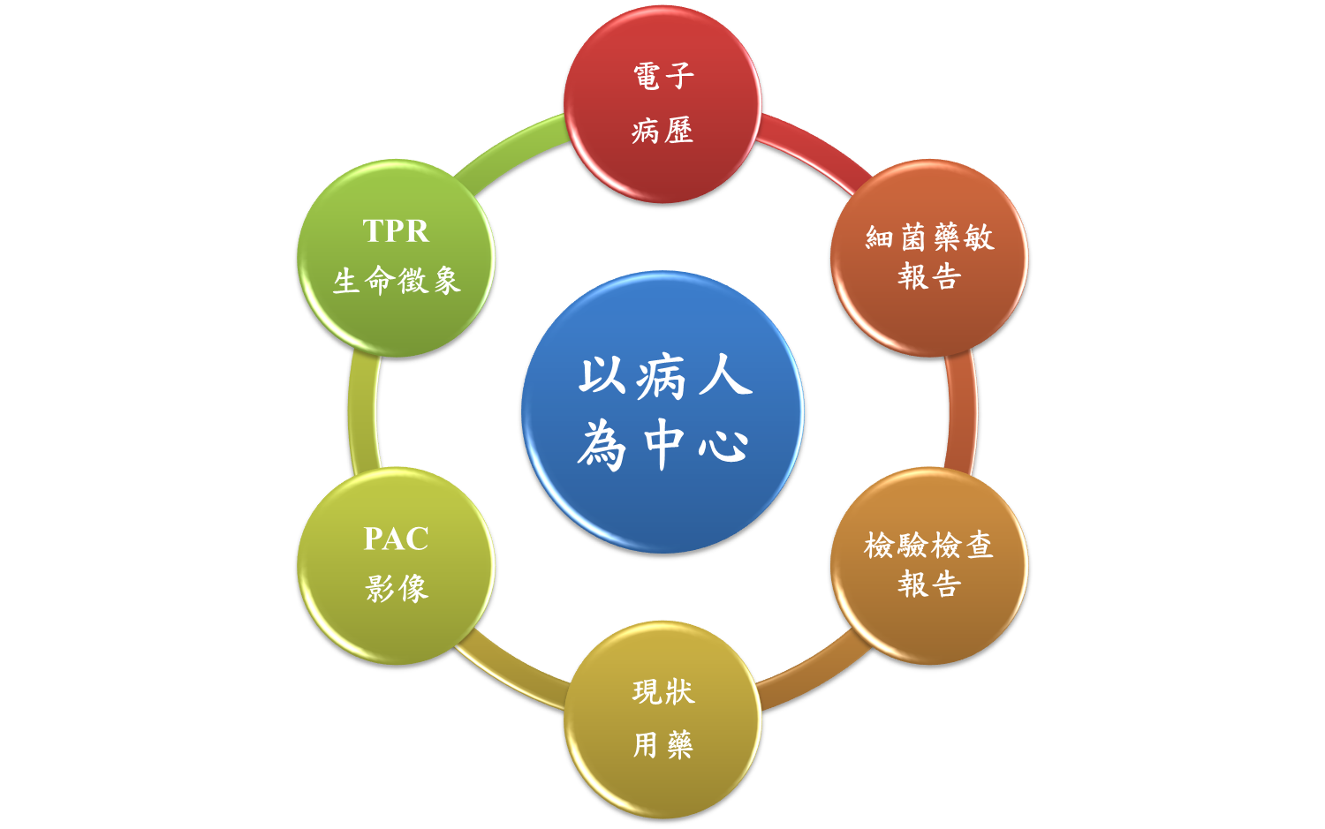
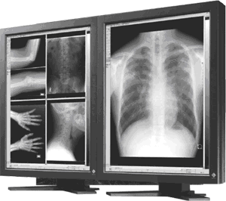
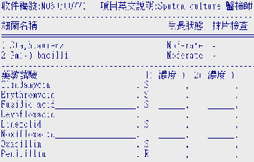
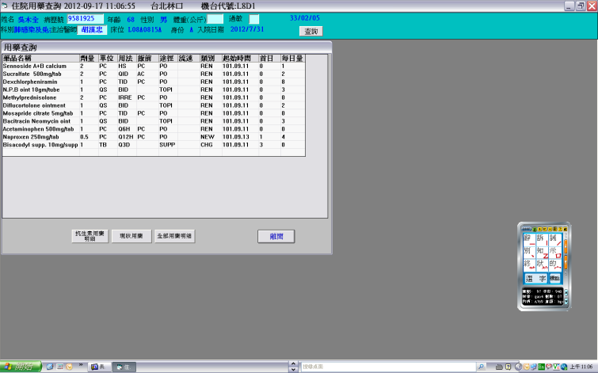
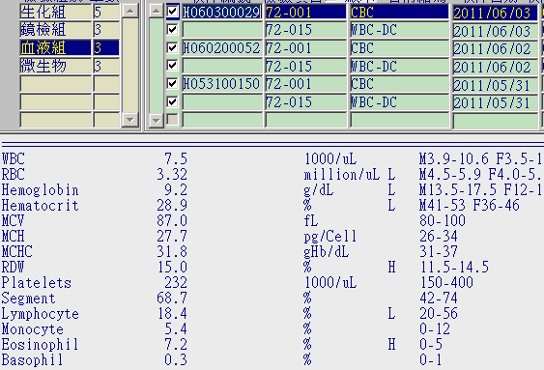
全面的資訊整合平台支援線上審核

Slide 25
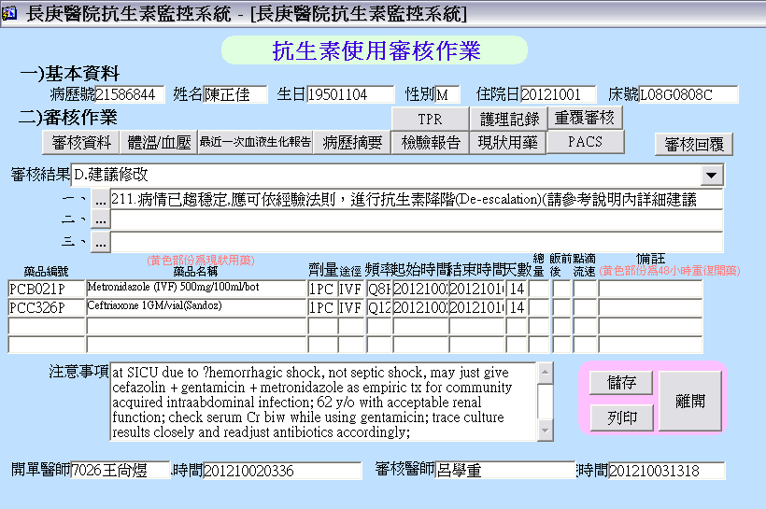
抗生素線上系統─醫師會診審核回覆
會診單回覆紀錄
歸入病歷
Notes:
從線上了解病患協助審核

Slide 26
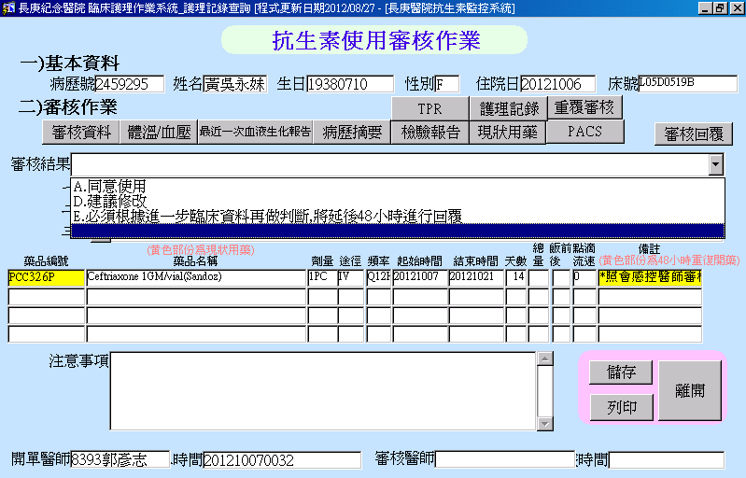
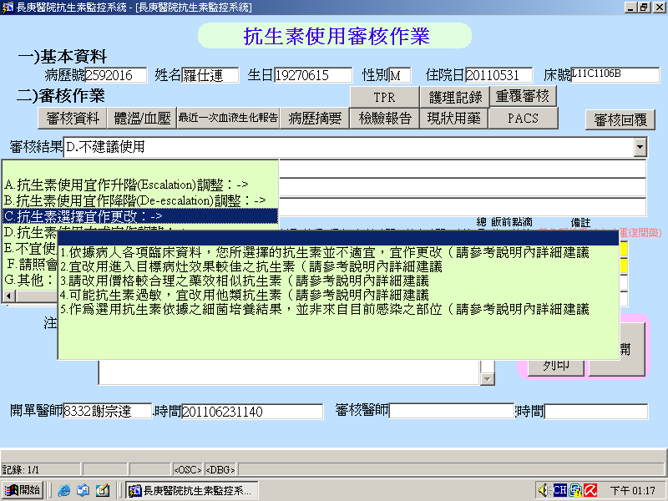
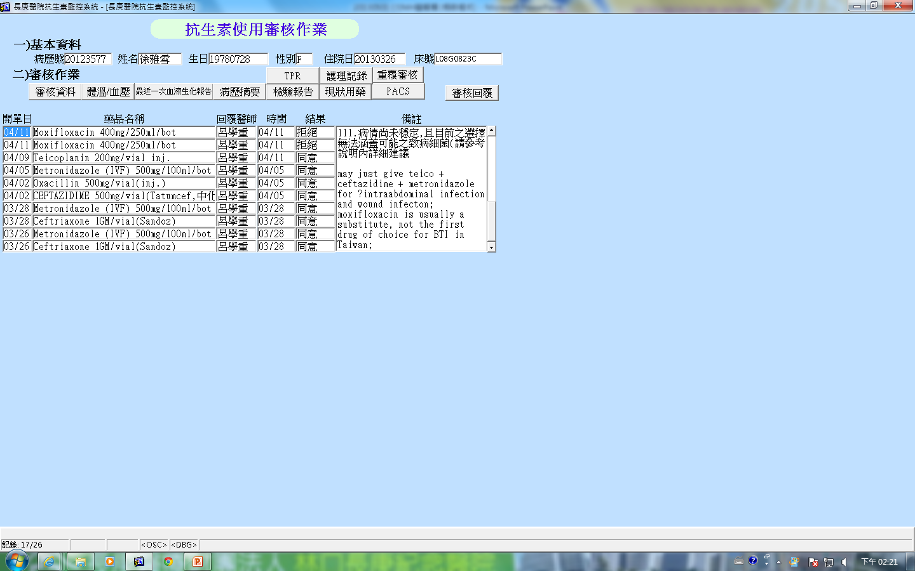
抗生素線上系統與醫囑系統溝通介面
抗生素管理醫師
輸入審核結果
抗生素管理醫師
輸入不同意原因
感控醫師的回覆溝通雙向回饋確保病人安全
抗生素管理醫師
詳述修改理由
建議最佳用藥、療程

Slide 27
抗生素會診單審核後續簡訊通知
滿36小時尚有未回覆提示
“您有xx份會診單將到期尚未回覆”
會診結果建議用藥通知
  “您L09A0901A林某某病人抗生素會診建議用藥,請查藥囑”
會診結果不同意用藥通知
  “您L09A0901A林某某病人抗生素會診結果不同意用藥,原因請查會診結果”
會診結果建議臨床評估通知
  “您L09A0901A林某某病人抗生素會診結果請照會感染科,請查會診結果”

Slide 28
建置初期的監測
納入原已監測之報表
  抗藥性菌株監測、感染率、粗死亡率、抗生素費成 長、平均住院日數
感控醫師審核結果
  抗生素會診件數趨勢分析(各科與醫師)
  抗生素會診感控醫師各別結果統計與不同意分析
用藥分析
  各類抗生素每千人日數耗用量趨勢分析(管理前後)
  各科醫師開立使用抗生素的原因分析
初期的問題
  未分成人與小孩、未分一般病房與加護病房

Slide 29
推行經驗建議分階段推展
第一階段 使用監控抗生素填報「抗生素會診單」
實施內容：醫師開立抗生素藥品符合監控條件時，處方醫師需輸入臨床資訊，完成「抗生素會診單」照會責任區感控醫師。
第二階段 責任區感控醫師線上會診及回覆
實施內容：責任區感控醫師24小時內線上審核「抗生素會診單」並回覆，會診結果知會處方醫師及護理站。
第三階段 實施48小時管制會診及使用
實施內容：使用符合監控條件之抗生素時，管制48小時內需照會責任區內感控醫師，同意後始能繼續用藥，不同意則通知處方醫師更改用藥或改以「感染科會診單」會感染科醫師進一步臨床評估。

Slide 30
抗生素管理推動歷程
前 置
精 進
推 動
93
…
93
…
93
…
95
96
97
98
…
101
102
103
…
民國
6月
9月
10月
12月
3月
2月
3月
感染管制總會決議共識
研議抗生素管理作業原則
蒐集檢討現有問題與資源
規劃抗生素管理資訊作業
主治醫師大會政策與作業宣導
編製抗生素使用及管制手冊
上線前協調會與教育訓練
實施住診抗生素會診開立與審核
住診會診審核進行用藥管制
建立急診抗生素使用監控
建立門診抗生素使用監控
建立外科預防性
抗生素監測
住診加護病房第一線使用納入管控
擴大監測指標項目
擴大管控外科的傷口清潔的使用
擴大蒐集分析抗生素使用
建立升降階標準實施抗生素追蹤會診
建立分析平台建置分析資料庫
建立常態分析模式分析使用差異
建立後線抗生素監測系統
Notes:
民國92至98年透過與各專科座談，開發客製化的專科服務介面完整病歷紀錄，98年隨著衛生署的政策真正應用電子簽章全面建置電子病歷。

Slide 31
抗生素使用介入管理的時機 -以住診為例
單一劑量藥師
藥品調配與給藥
臨床醫師開立處方
病人使用藥品
臨床藥師24小時內後線抗生素合理性評估
住院中持續使用藥品
異動藥品或更新藥品處方
開立處方後病人用藥前，介入管理
  為最想的時點，惟須考量審查的即時性與病人用藥時間影響，涉及人力支援及全面性的資訊系統
開立處方後病人合理用藥期限內，介入管理
  以不影響病人治療用藥與合理用藥範圍導入管理時點，須建立合理的審查 時間及配合修訂相關資訊系統
開立處方與病人合理用藥期限後，介入管理
  啟動局部管控
病人用藥事後析統計分析
  品質與指標導向，事後分析醫師開立處方之合宜性，效果較慢，惟需要的 資源與資訊系統修改的衝擊最小

Slide 32
推動建議 – 決策
檢視院內資源
─ 醫師、藥師、資訊人力，院內資訊化程度
評估影響範圍與費用投入
─ 各人員的角色、資訊修改範圍
確認抗生素管理原則
─ 抗生素藥品使用介入的時點
必要建置項目
─ 抗生素品項範圍、合理的抗生素藥品使用天數

Slide 33
建議 – 由基本統計分析展開
原已列入之監測之報表
  抗藥性菌株監測、感染率、粗死亡率、抗生素費用成長
用藥分析
  各類抗生素每千人日數耗用量趨勢分析(管理前後)
  科別、醫師別使用藥品差異分析
初期管理
  設定病人合理 7天的用藥基礎，超過 7天的用藥個案審查與分析
  下載資料統計
  分析結論逐步導入線上資訊管理

Slide 34
以現有資源起步
開立處方與病人合理用藥期限，藥師介入管理
以「後線抗生素處方24小時內評估率」指標為例
─ 臨床醫師開立處方，修訂提示內容
─ 初期為腎臟排泄藥物監測作業
─ 近期為後線抗生素監測作業

Slide 35
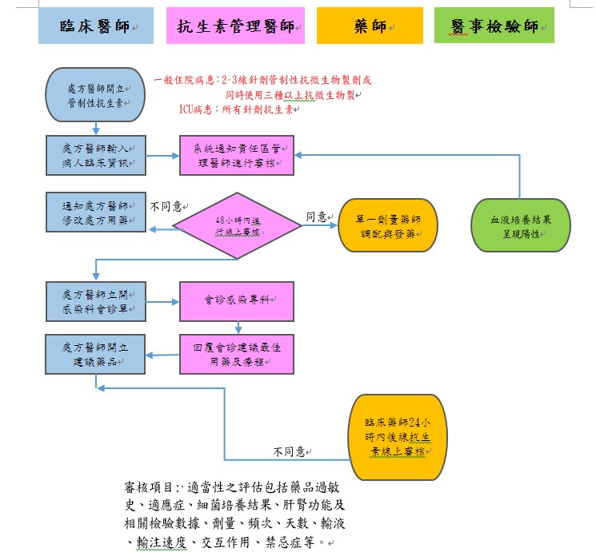
臨床藥師24小時內審核後線抗生素

Slide 36
醫師開立處方的管制與提示
管制
提示
例如：
管制+提示
兒童用藥…等
限專科用藥
不可剝半劑型…等
腎功能不佳
疫苗劑別
飯前/後/中
管灌用藥…等
高警訊藥品
用藥途徑
藥品禁忌症
例如：
例如：
交互作用
口服抗生素合理天數

Slide 37
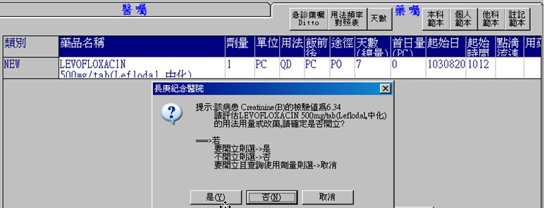
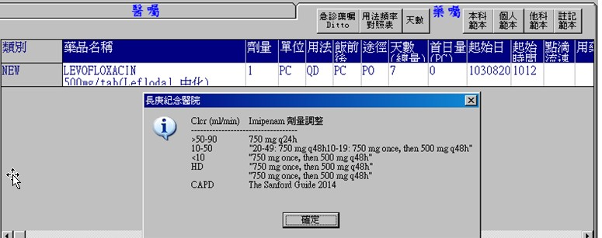
醫師開立醫囑提示
經藥師審核
腎功能不全需調整劑量之疑義處方佔住院醫囑之疑義性處方近 33%
  修訂「住院藥囑腎功能不全的劑量調整建議」
  提醒醫師適當劑量

Slide 38
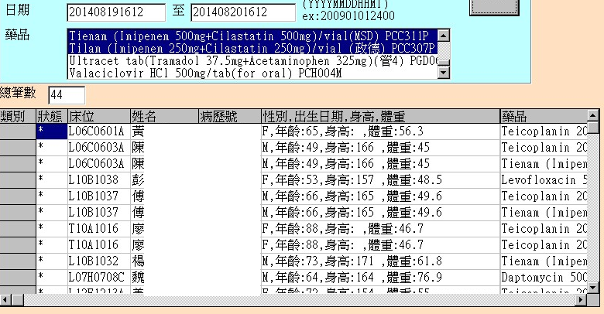
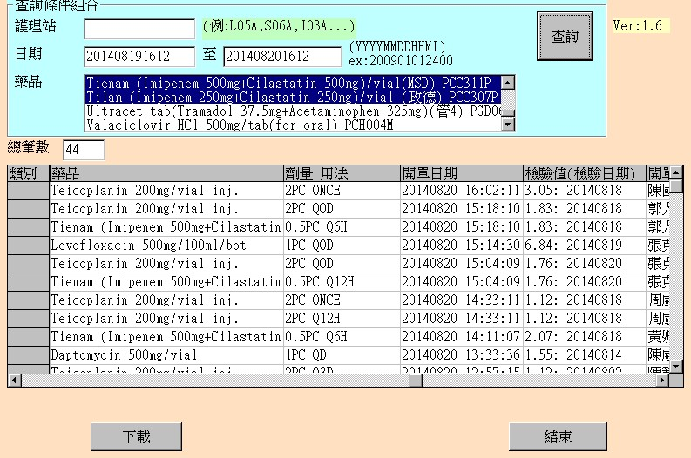
腎臟排泄藥物監測作業(RDM)
勾稽條件
  以腎臟排除之後線抗生素
  病人腎功能 Creatine
  男生＞1.27mg/dl,
  女生＞1.03mg/dl
符合上述條件，資訊系統每日提供病人資料，臨床藥師每日執行抗生素使用合理性評估
平均每日166筆處方審核
  92年開發使用的監測系統
38

Slide 39
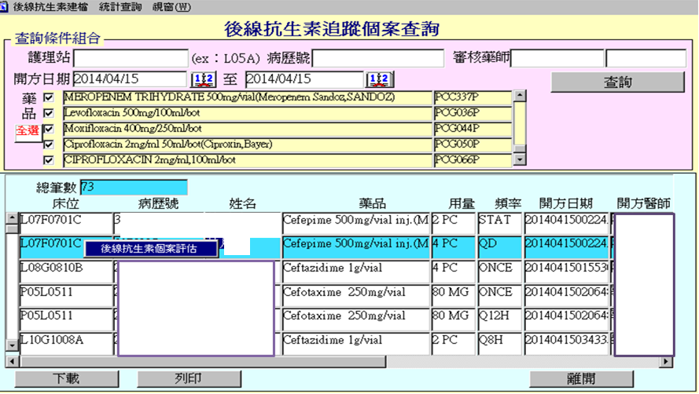
  「後線抗生素監測系統」
臨床藥師評估後線抗生素處方適當性
  後線抗生素監測系統103年5月建置完成應用

Slide 40
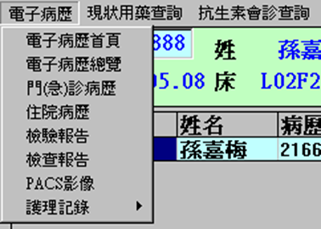
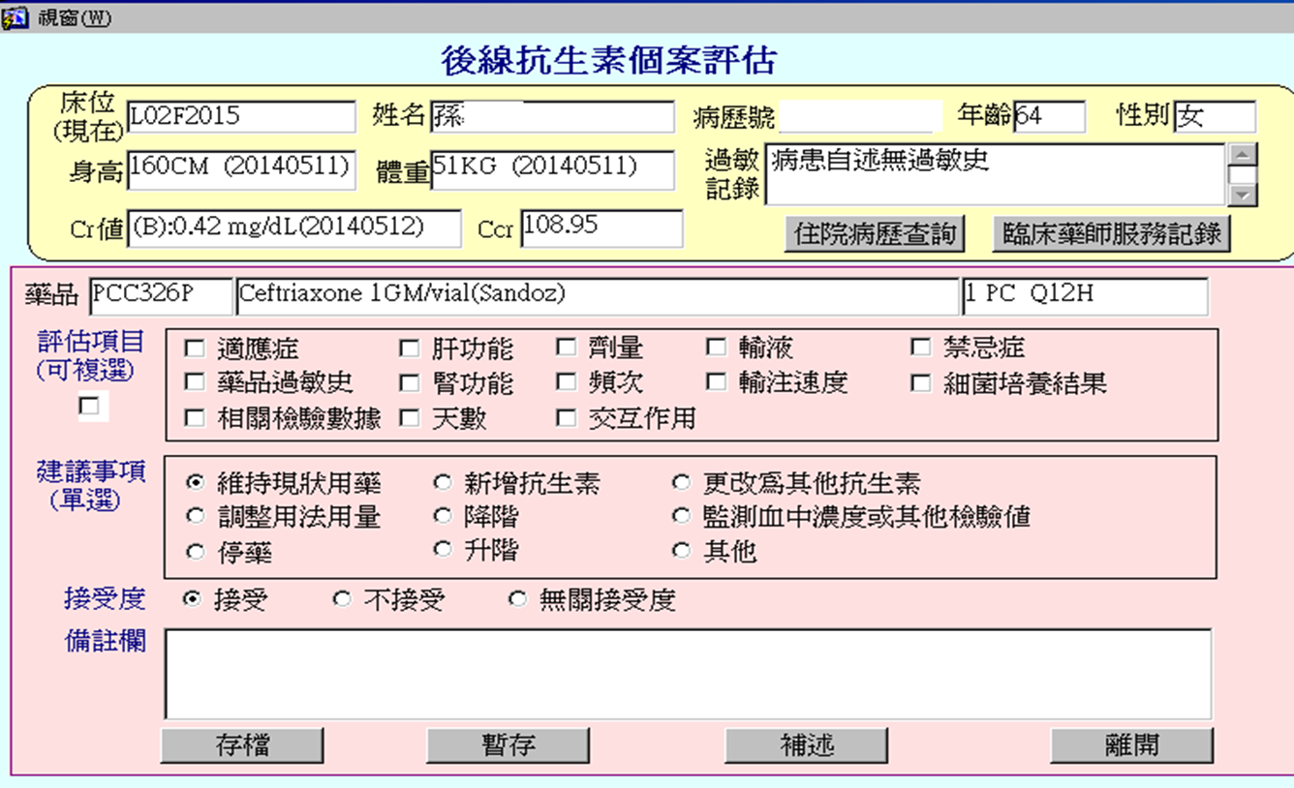
  「後線抗生素監測系統」(續)
參考病人過敏史、適應症、細菌培養、腎功能等相關檢驗值; 交互作用與禁忌等評估用藥合理性
Notes:
臨床藥師會再根據病人整體疾病狀況評估用藥合理性，避免發生藥物傷害或抗生素使用不當造成之抗藥性問題

Slide 41
臨床藥師評估後線抗生素處方成效
  新增「後線抗生素監測系統」
系統建置前後比較
 | 實施前 | 實施後
後線抗生素介入點之差異 | 利用腎功能監測系統 只能勾稽有使用後線抗生素且腎功能不全病人 | 所有使用後線抗生素處方之病人皆納入
後線抗生素介入品項 | 12項 | 32項
後線抗生素處方審核件數 | 166筆/日 | 320筆/日
後線抗生素處方24小時內評估率 | <50% | >75%

Slide 42
結 語
以現有資源起步
分階段實施
逐步投入資源擴大範圍
達成設定目標
改善病人的安全
減少不必要的藥費
預防抗藥細菌的產生
正確使用抗生素

Slide 43
謝謝聆聽

